Slide 1
古典音乐
——浪漫主义风格

Slide 2
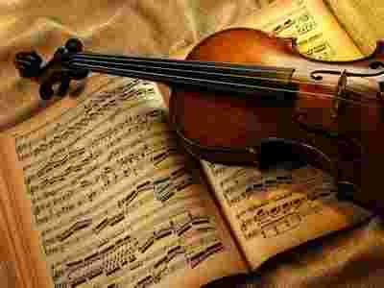
浪漫主义风格
在音乐体裁上出现了新的器乐独奏体裁，如夜曲，即兴曲，叙事曲，谐谑曲，幻想曲与无词歌等
。此时期作品风情万种，各自独具特色，入门曲目有舒伯特艺术歌曲精选、《美丽的磨坊少女》；肖邦夜曲、钢琴协奏曲第二号

Slide 3
浪漫主义风格
这一时期的音乐更注重表达人的精神境界与主观感情，对自然景物的表现也愈加突出，创作上对民族和民间音乐的利用更加重视与频繁。
19世纪中后期出现了以振兴本民族音乐为己任的民族乐派

Slide 4
浪漫主义风格
门德尔松小提琴协奏曲、钢琴协奏曲第一、二号；华格纳歌剧序曲集；布拉姆斯交响曲第一、三号；柴可夫斯基小提琴协奏曲、钢琴协奏曲第一号；拉赫曼尼诺夫钢琴协奏曲第二号、《帕格尼尼主题与变奏》；拉罗《西班牙交响曲》；拉威尔钢琴协奏曲G大调

Slide 5
浪漫主义代表人物
帕格尼尼
罗西尼
威尔第
舒曼
肖邦

Slide 6
帕格尼尼
意大利小提琴家、作曲家
代表曲目有：
1.二十四首无伴奏小提琴随想曲
2.第一、二号小提琴协奏曲
3.摩西幻想曲
4.《心中类乱》主题变奏曲

Slide 7
罗西尼
意大利歌剧作曲家
代表曲目：
1.歌剧序曲选辑
2.歌剧《塞维亚的理发师》
3.歌剧《赛米拉密德》
4.歌剧《灰姑娘》
5.弦乐奏鸣曲（共六首）

Slide 8
威尔第
意大利歌剧作曲家
代表曲目：
1.歌剧《茶花女》
2.歌剧《阿伊达 》
3.歌剧《奥泰罗》
4.歌剧《麦克白》
5.歌剧《游唱诗人》
6.歌剧《命运之力》

Slide 9
舒曼
德国作曲家
代表曲目：
1.五首民谣式作品（大提琴与钢琴）
2.小提琴奏鸣曲（二首 ）
3.C大调幻想曲

Slide 10
肖邦
波兰钢琴家、作曲家
代表曲目：
1.第一、二号钢琴协奏曲
2.练习曲（二七首）
3.前奏曲（二六首）
4.圆舞曲（十四首）
5.夜曲（二一首）
6.钢琴奏鸣曲第二、三号

